Slide 1
Русская изба
4 класс изо

Slide 2
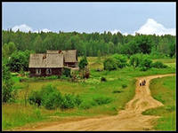
Дома в русских деревнях делали из дерева
Глянь на русскую глубинку –
Все здесь тишь да благодать!
Избы, бани – по старинке,
До реки рукой подать.

Slide 3
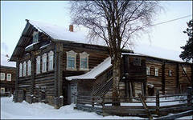
Красота русской избы
А ты мне лишний раз не говори,
Что жизнь в деревне катится на убыль!
Ты глянь – как будто солнышко внутри –
Сосновые сияют наши срубы!

Slide 4
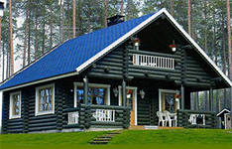
Красота русской избы
Изба – краса до верхнего венца
Обласкана, ухожена с любовью,
Невестою глядит из-под венца
И счастью своему не верит словно.

Slide 5
Подумай
Из какой древесины строили дома?
(Сосна, ель, под улы забивали бабы из топляковой осины)

Slide 6
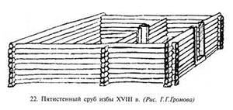
Сруб
Прямоугольной формы.
2 способа рубки в»в обло»
и «в лапу»

Slide 7
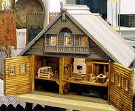
Нижняя часть дома – подклет.

Slide 8
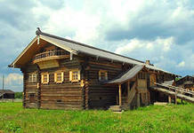
Устройство дома
Крыша дома чаще двускатная.
Под крышей летняя комната – светлица
Окна маленькие, чтобы сохранять тепло

Slide 9
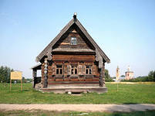
Украшения русской избы

Slide 10
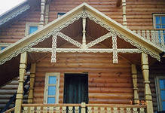
Причелина - в деревянных кровлях - (украшенная резьбой) фронтонная доска, закрывающая наружные торцы подкровельных слег.

Slide 11
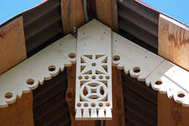
Полотенце - короткая вертикальная доска на стыке двух причелин, украшенная сквозной резьбой.

Slide 12
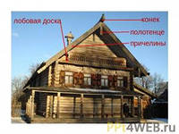

Slide 13
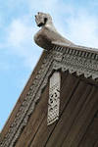
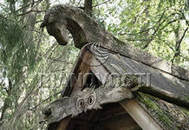
Стык тесовой крыши закрывался коньком и украшался охлупью

Slide 14
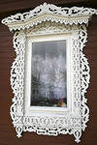
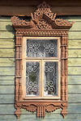
Окна украшали наличниками

Slide 15
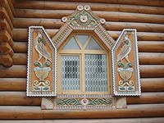
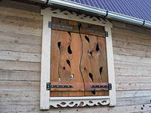
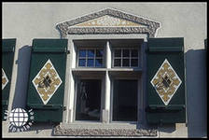
Ставни в доме

Slide 16
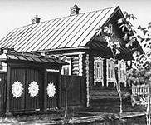
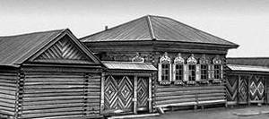
Ворота тоже уекрашали

